Slide 1
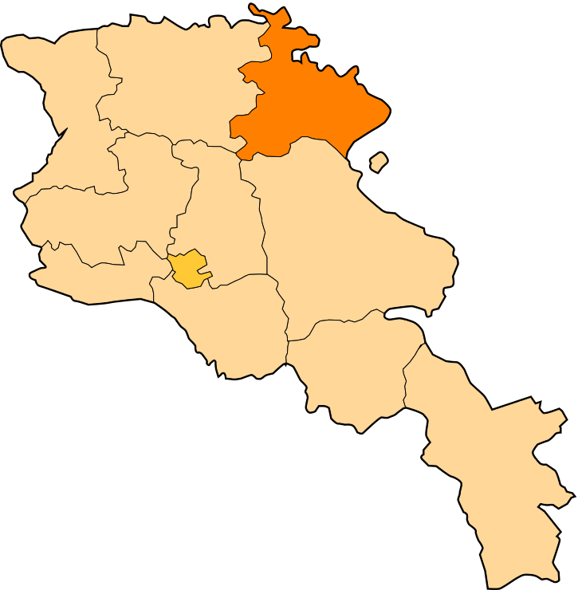
ՏԱՎՈԻՇԻ ՄԱՐԶ
Տարածքը՝ 2704 քառ.կմ Բնակչությունը՝ 128,6 հազ. մարդ Կենտրոնը՝ Իջևան

Slide 2
Սահմանակից է Վրաստանին ու Ադրբեջանին, իսկ ՀՀ մարզերից Լոռուն, , Կոտայքին ու Գեղարքունիքին:

Slide 3
Մարզում կա 5 քաղաք՝ Իջևան, Դիլիջան, Նոյեմբերյան, Այրում, Բերդ և 94 գյուղական համայնք:

Slide 4
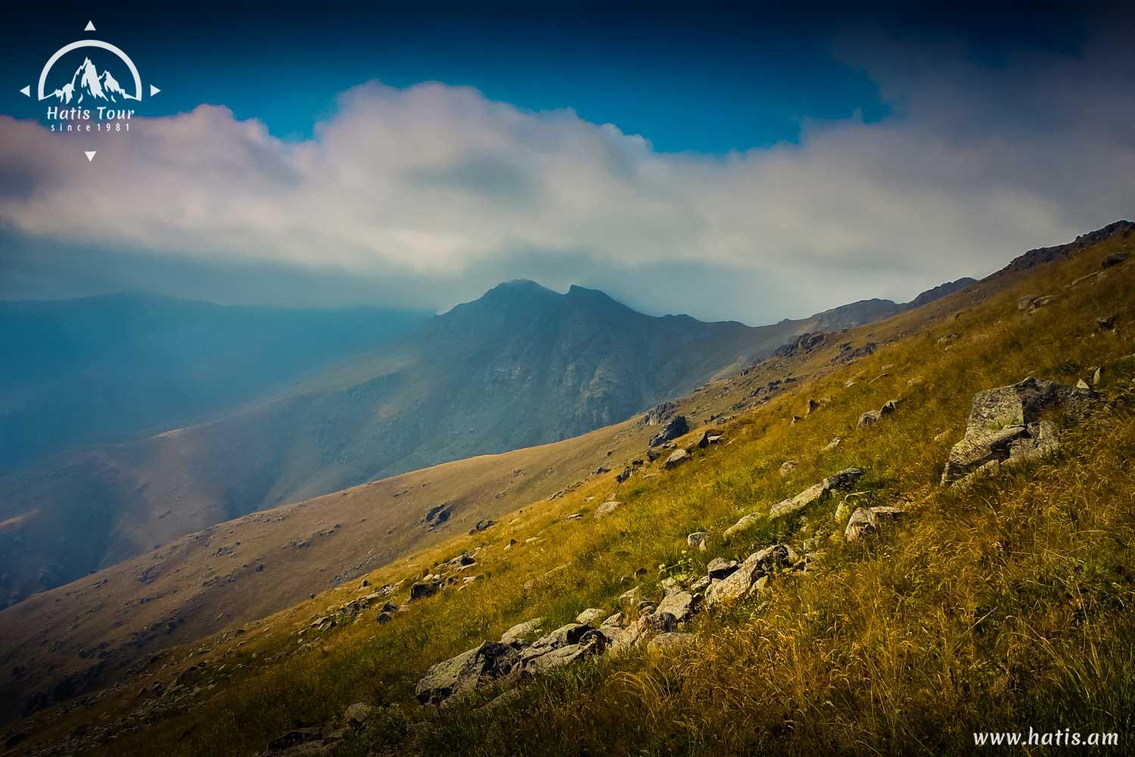
Բնական պայմանները
Ռելիեֆը տիպիկ լեռնային է՝բաղկացած տարբեր ուղղության
լեռնաշղթաներից և դրանց միջև ձգվող
լայն ու նեղ գետահովիտներից:
Ամենացածր կետը գտնվում է
Դեբեդավան գյուղի մոտ (380 մ),
ամենաբարձր կետը՝ Միափորի
լեռնաշղթայի Միափոր լեռն է (2993 մ)։

Slide 5
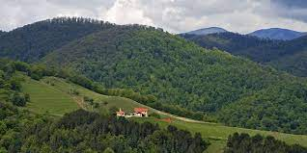
Տավուշի մարզը տարածվում է Փոքր Կովկասի լեռնաշղթաների արտաքին շարի վրա՝ Վիրահայոց, Գուգարաց և Միափորի։

Slide 6
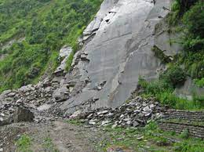
Հովտային շրջաններում մեծ տարածում ունեն սողանքները:

Slide 7
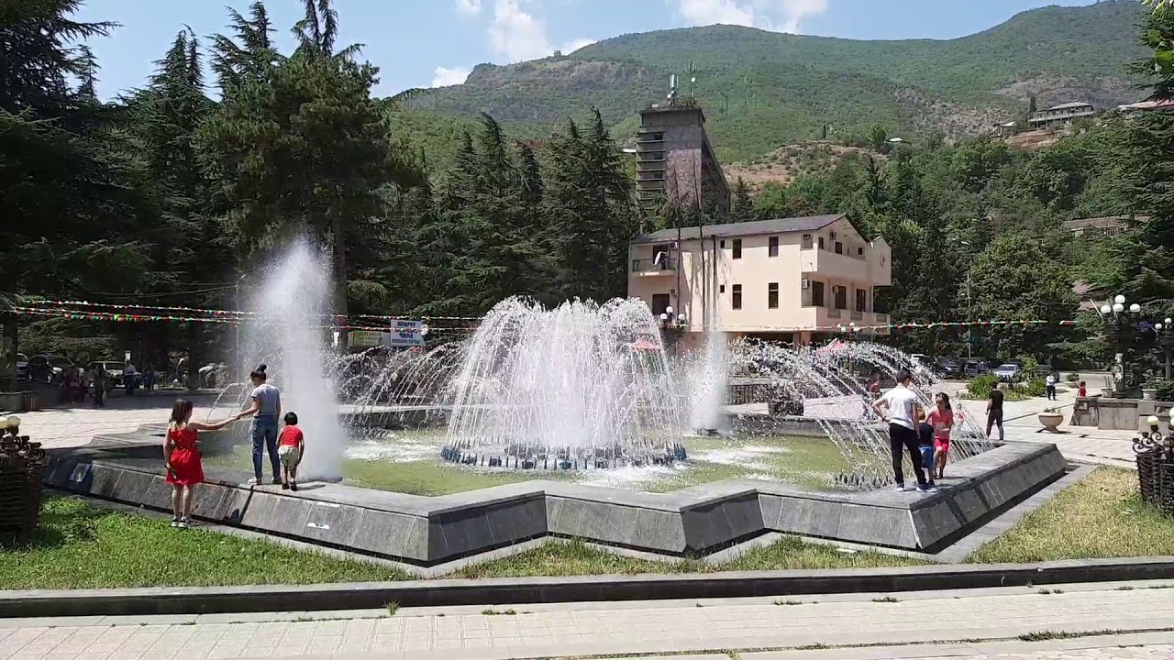
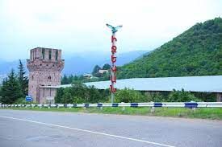
Իջևան
Գտնվում է Աղստև գետի ափին՝ Երևանից 142 կմ հեռավորության վրա։

Slide 8
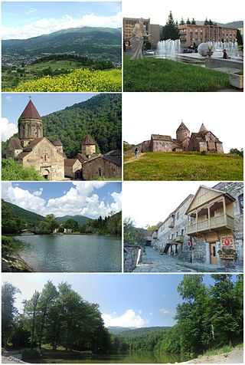
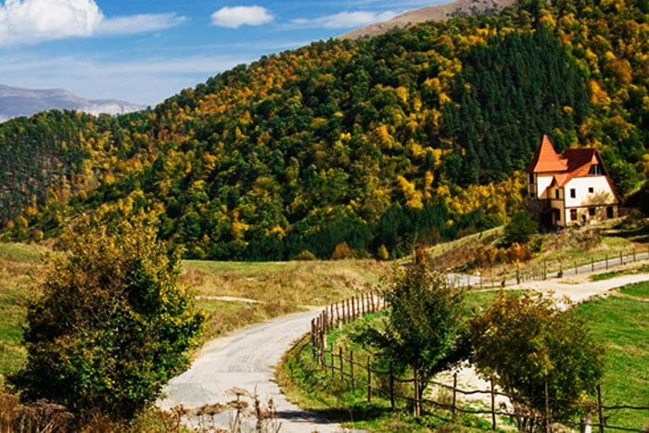
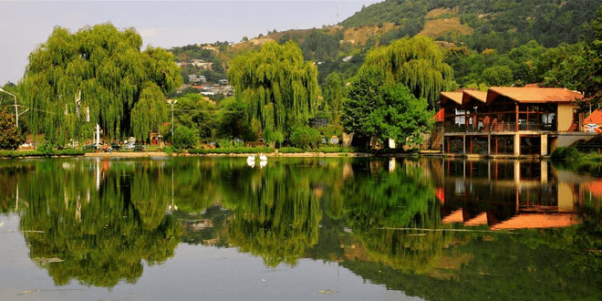
Դիլիջան Հայաստանի ամենանշանավոր հանգստավայրերից : Տավուշի մարզի ամենահին քաղաքը Դիլիջանն է:

Slide 9
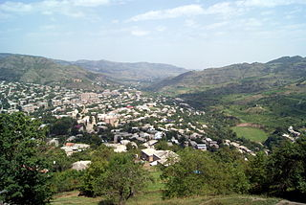
Բերդ

Slide 10
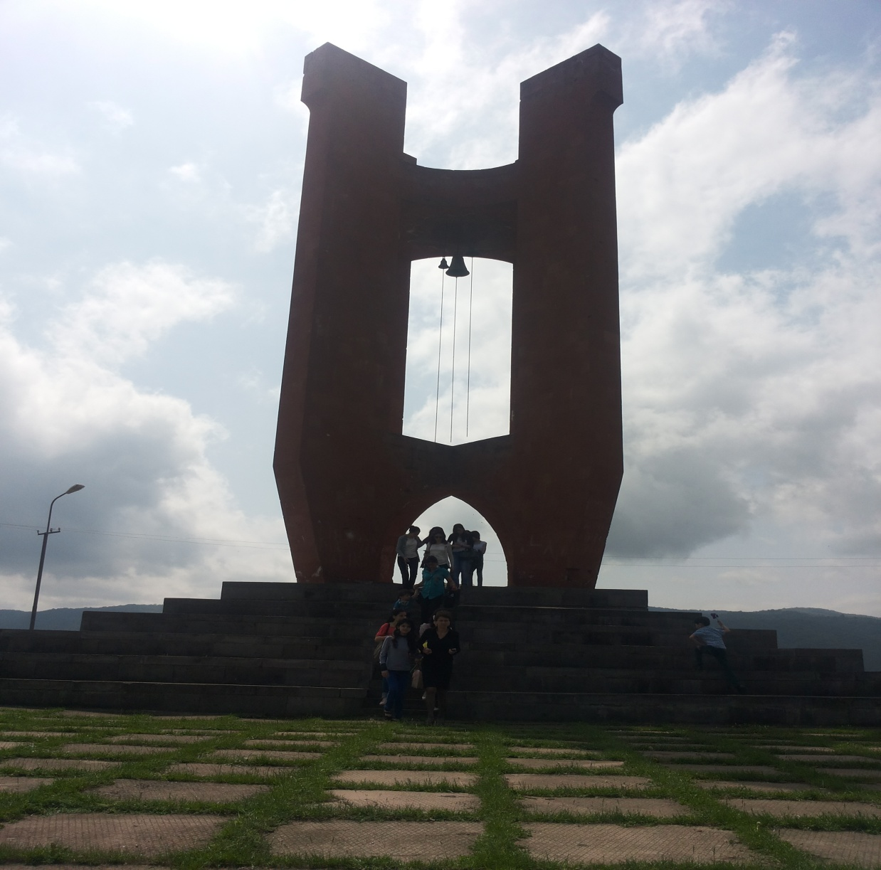
Նոյեմբերյան

Slide 11
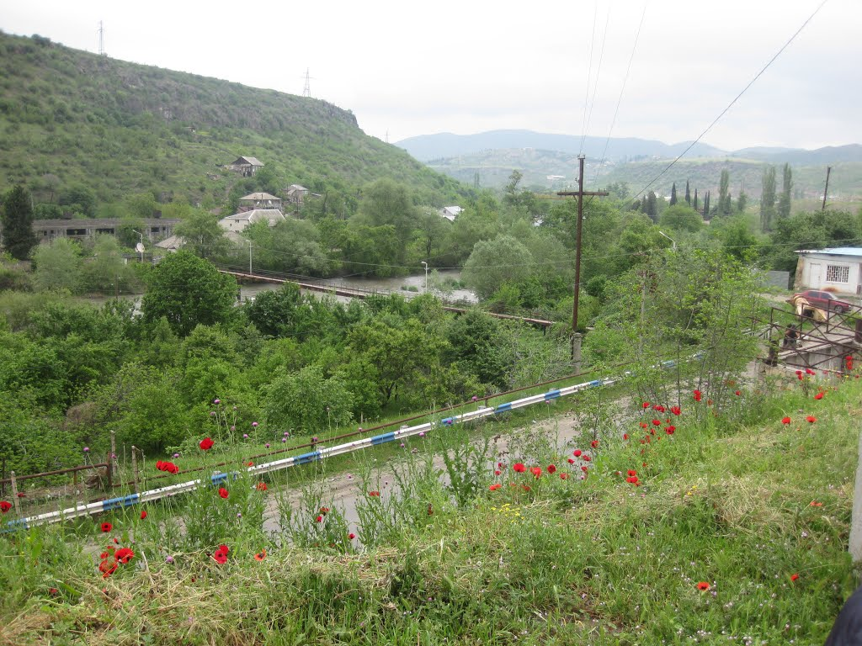
Այրում

Slide 12
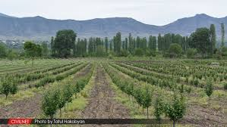
ՀՀ ամենացածրադիր բնակավայրը՝ Դեբեդավան:
Հարավից դեպի հյուսիս մակերևույթն աստիճանաբար ցածրանում է 3000մ բացարձակ բարձրությունից հասնելով 400մ-ի

Slide 13
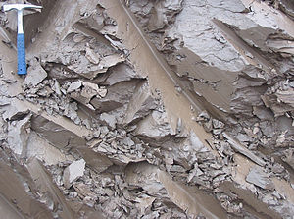
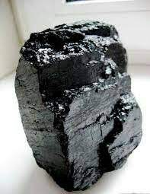
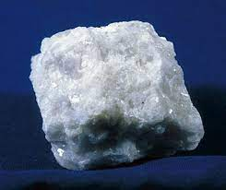
Օգտակար հանածոներ
Մարզի ընդերքը հարուստ է օգտակար հանածոներով՝
մարմար
բեթոնիտային կավ
ածուխ

Slide 14
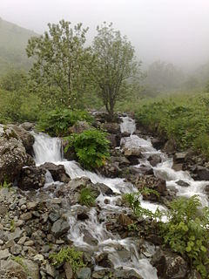
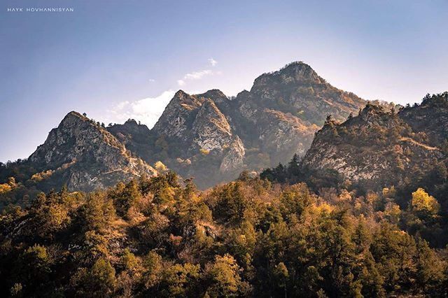
Կլիմա
Տավուշ մարզի ուղղաձիգ գոտիականությունը կանխորոշում է մարզի կլիման։ Այն գտնվում է հանրապետության չափավոր խոնավ տարածաշրջանում։
ՀՀ-ում ռավելագույն անարև օրերի դիտվում է Իջևանում՝ մինչև 65օր։ Գարունը լինում է տևական և հաճախ ուղեկցվում ցրտահարություններով, ամառը չափավոր տաք է, ձմեռը՝ մեղմ։

Slide 15
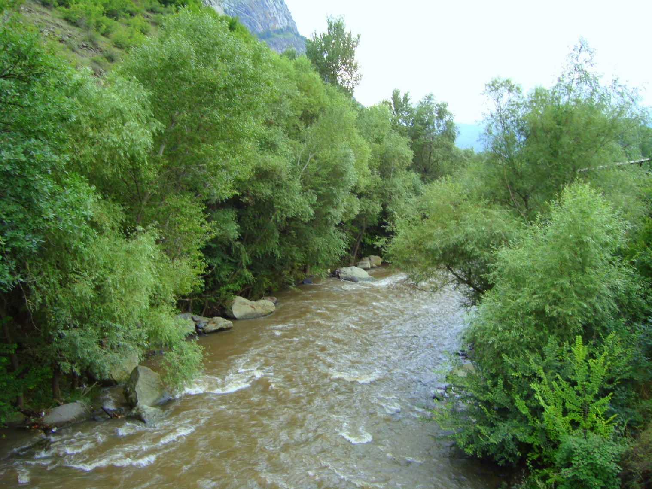
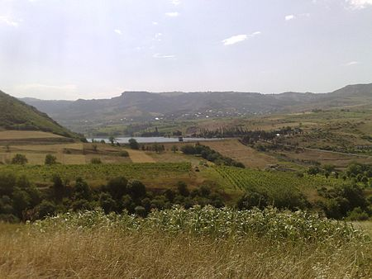
Գետային ցանցը խիտ է, ամենախոշոր գետը Աղստևն է՝ Գետիկ և Ոսկեպար վտակներով:
1970-1980 թթ կառուցվել են Խնձորուտի, Հախումի,
Տավուշի, Այգեձորի, Ջողազի և
Քոլագրի ջրամբարները։
Տավուշի ջրամբար

Slide 16
Լճերից հայտնի է Պարզ լիճը
Հոսք ունեցող լիճ է։ Սնվում է աղբյուրներից։
Ունի 300մ երկարություն և 100մ լայնություն։
Միջին խորությունը 3 մ է, առավելագույնը 10 մ։ Մակերեսը կազմում է 0,027 կմ²։ Լիճն ունի սողանքաարգելափակումային ծագում։

Slide 17
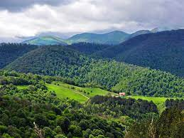
Տավուշը Հայաստանի ամենաանտառաշատ մարզն է, տարածքի գրեթե կեսը անտառապատ է:

Slide 18
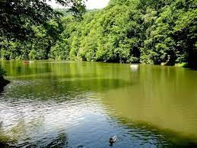
Դիլիջան ազգային պարկը գտնվում է Աղստև գետի ավազանում

Slide 19
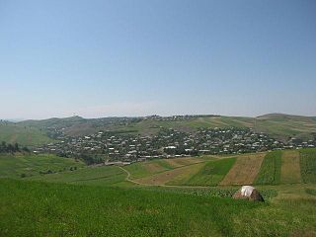
Բնակչության 58 % ապրում է գյուղերում: ԲՆակավայրերի 1/3-ը կազմող սահմանամերձ գոտում՝ մինչև 1000մ բարձրություններում:

Slide 20
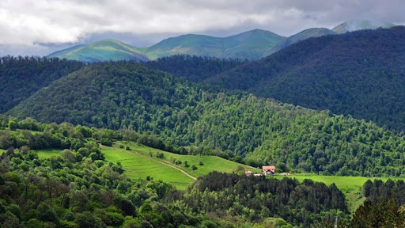
Մարզկենտրոն Իջևանում 20 հազար մարդ է ապրում

Slide 21
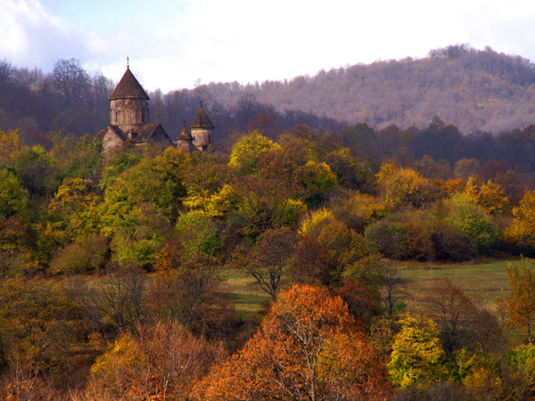
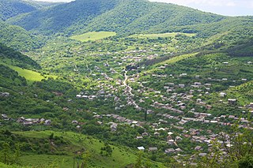
Մարզի խոշոր և հայտնի գյուղերն են Աչաջուր,Կողբ

Slide 22
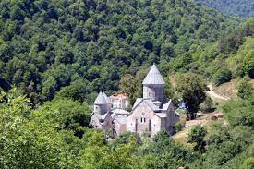
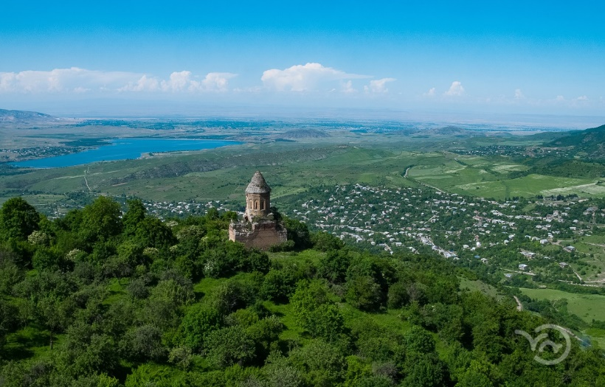
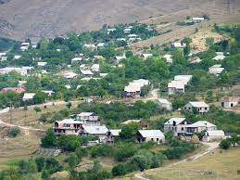
Հաղարծին Այգեհովիտ
Գանձաքար

Slide 23
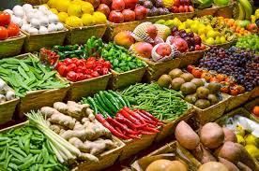
Տնտեսություն
Տնտեսության առաջատար ճյուղը գյուղատնտեսությունն է: Գյուղատնտեսական արտադրանքը 6 անգամ գերակշռում է արդյունաբերությանը:

Slide 24
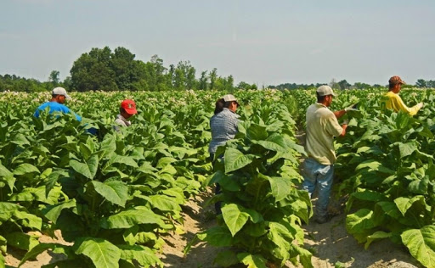
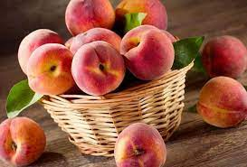
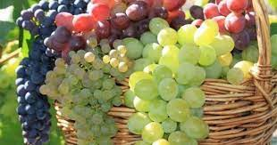
Բուսաբուծության առաջատար ճյուղերն են՝
1․ Ծխախոտագործություն
2․ Պտղաբուծություն, հատկապես
դեղձի մշակություն
3. Խաղողագործություն
Խաղողի համախառն բերքով այն զիջում է
Արմավիրի և Արարատի մարզերին:

Slide 25
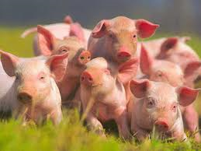
Անասնապահության զարգացած ճյուղը խոզաբուծությունն է
Այն մարզերի մեջ միակն է, որտեղ
գերակշռողը խոզաբուծությունն է,
որի զարգացման համար դրական
նախադրյալ է անտառային
կերի առատությունը:

Slide 26
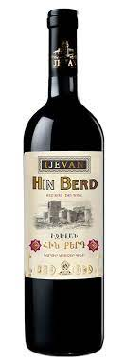
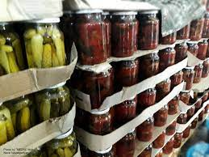
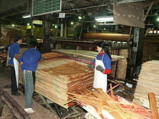
Արդյունաբերություն
Սննդի արդյունաբերությունը
մրգի պահածոների արտադրություն ՝
Այրում, Բերդ
գինու՝ Իջևան
պանրի
Փայտամշակման արդյունաբերություն
փայտամշակման կոմբինատ՝ Իջևանում

Slide 27
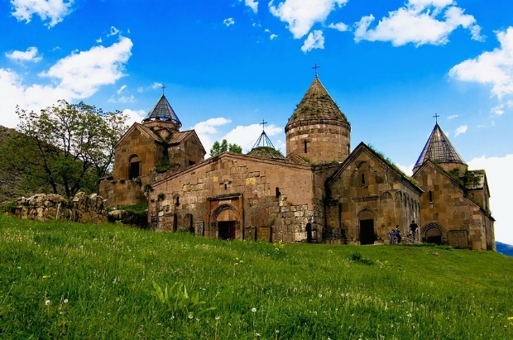
Պատմամշակույթային հուշարձանները
Գոշավանքը
XII դ.

Slide 28
Հաղարծինի վանքը XII դ

Slide 29
Մակարավանքը X դ

Slide 30
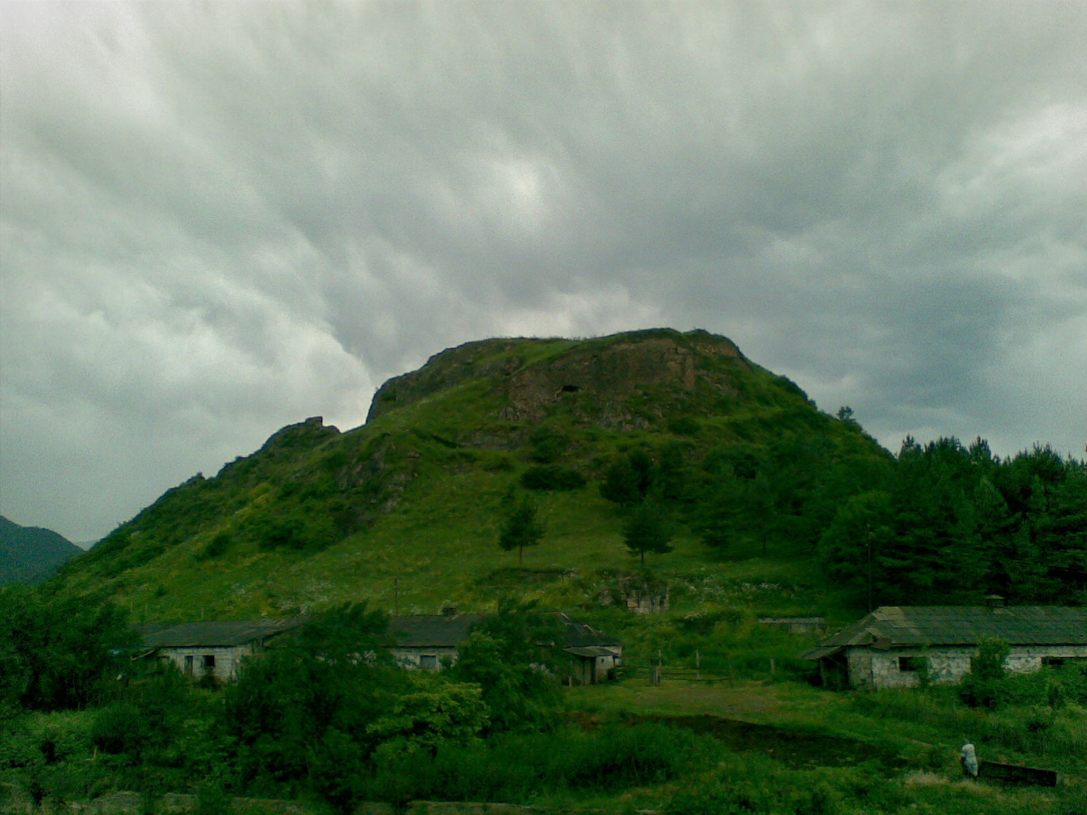
Տավուշ բերդ
X դ

